Slide 1


Umleitung Rheinbrücke

Slide 2
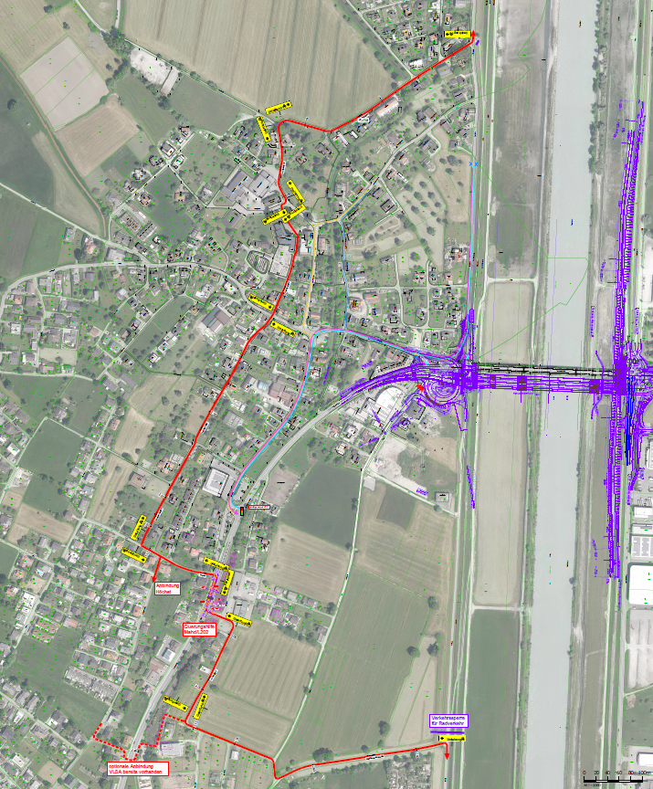
Radverkehr
Juni 2022-August 2023
Radverkehr Rheinradroute (Nord Süd) Umleitung von Rheindamm/Mühlwasen zu Kanalstraße/Seestraße/Rheindamm (Querungshilfe L202 Feuerwehr/Mahd)

Slide 3
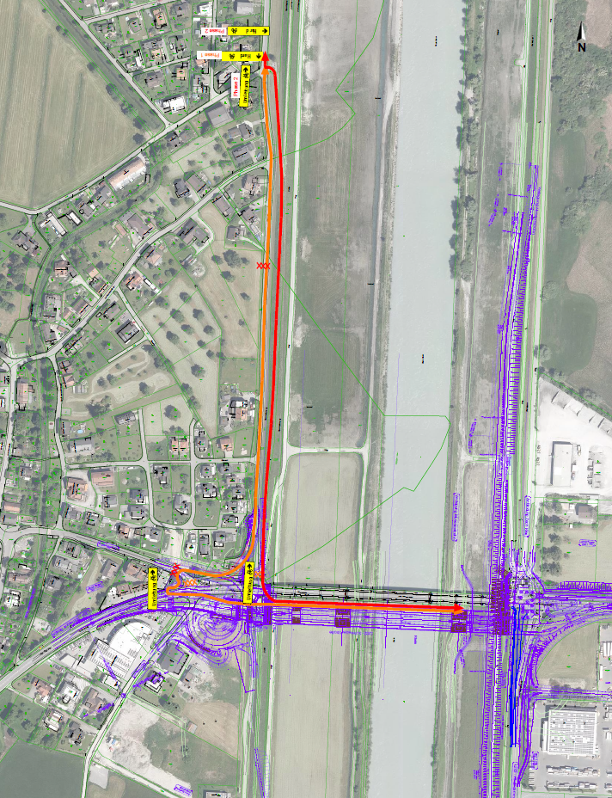

Radverkehr
November 2022-Juli 2023
Radverkehr Bodenseeradroute (Nord Ost) Umleitung von Brücke Neu über provisorische Radwegrampe vor Parkplätze Raika

Slide 4
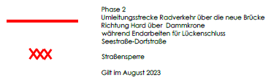
Radverkehr
August 2023
Radverkehr Bodenseeradroute (Nord Ost) Umleitung über Rheindamm

Slide 5
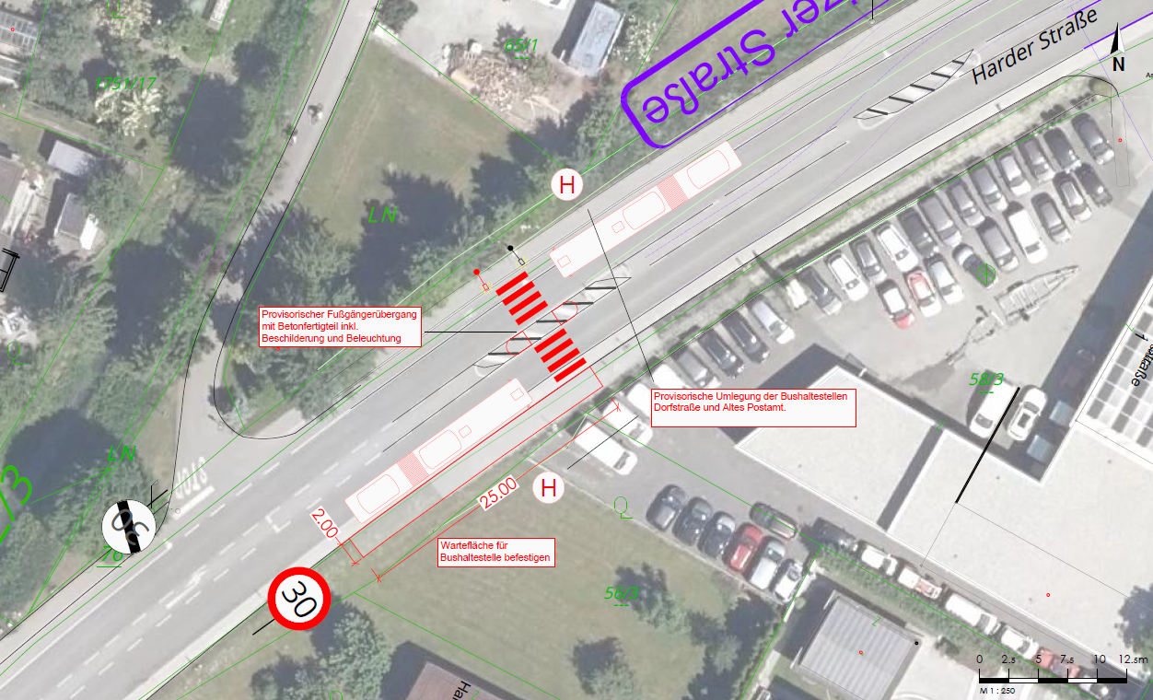
Bushaltestelle
August 2022-August 2023
Bushaltestellen Linie 15 und 17 provisorisch auf L202 höhe Leitner (Auflassung Post und Dorfstraße)

Slide 6
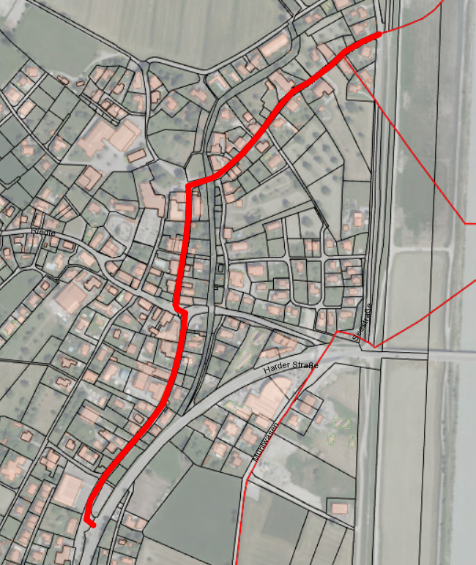

PKW / LKW
Oktober 2022
Bauphase 1:
Umleitung des motorisierten Individualverkehrs während der Bauarbeiten für Lückenschluss Umleitungsstrecke: Seestraße, Ferdinand-Weiß-Straße, Montfortstraße, Dorfstraße mit Ampelanlage beim Knoten Spar

Slide 7
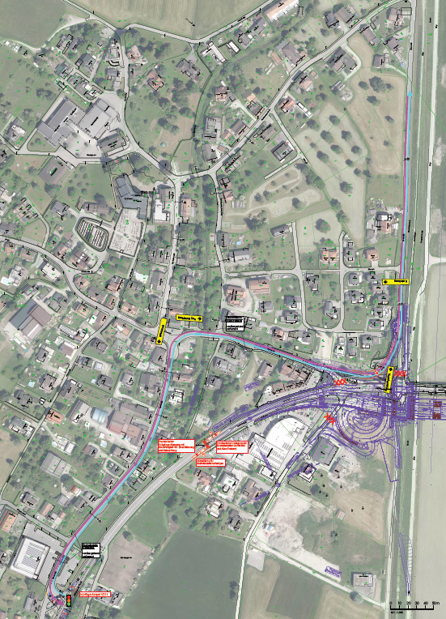
PKW / LKW
November 2022-Juli 2023
Bauphase 2:
Umleitung des motorisierten Individualverkehrs Lückenschluss Seestraße-Dorfstraße

Slide 8
PKW / LKW
August 2023:
Bauphase 3:
Umleitung des motorisierten Individualverkehres während der Endbauarbeiten für Lückenschluss Seestraße-Dorfstraße

